Slide 1
PATOLOGIE TRÁVÍCÍHO ÚSTROJÍ I. - jícen - žaludek

Slide 2
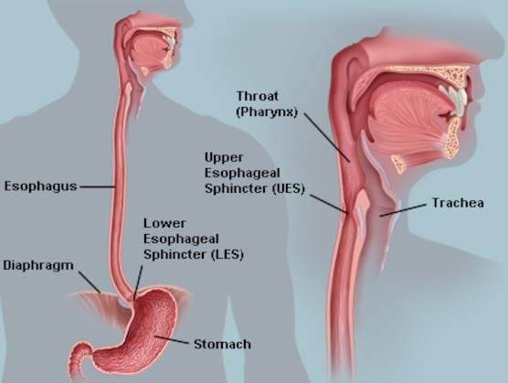
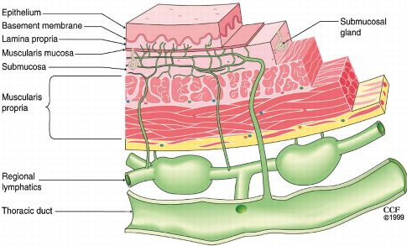
JÍCEN

Slide 3
osnova: patologie jícnu
vývojové vady, získané malformace
jícnové varixy
záněty
prekancerózy
nádory
benigní TU
maligní

Slide 4
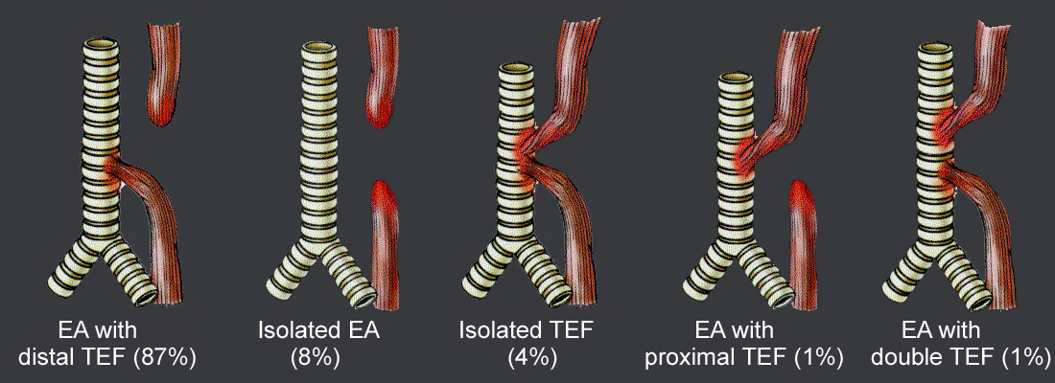
VÝVOJOVÉ VADY
atrézie (často + malformace srdce, rekta, urogenitálního traktu)
různě dlouhý úsek jícnu není luminizován
spolu s tracheoezofageální píštělí (TEP)
klinické příznaky dle typu TEP (neprospívání, aspirace, vzduch v žaludku...)
tp.: chirurgická (plastika)

Slide 5
ZÍSKANÉ MALFORMACE
achalázie
vzniká v důsledku porušené relaxace dolního jícnového svěrače
ztráta propulzivní peristaltiky → dilatace jícnu → stagnační ezofagitis
klinické příznaky:
dysfagie
regurgitace → aspirace → aspirační pneumonie
tp.:
injekce botoxu
pneumatická dilatace (balónkem)
chirurgicky

Slide 6
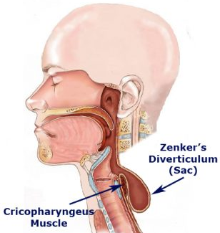
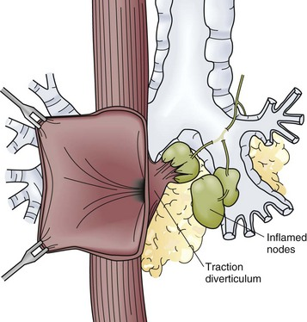
ZÍSKANÉ MALFORMACE
divertikly = ohraničené výchlipky části obvodu jícnu
pravé – stěnu divertiklu tvoří všechny histol. vrstvy stěny jícnu
nepravé – vznikají vychlípením sliznice mezi snopci muscularis propria
trakční – pravý, ve střední části jícnu, vzniká vytažením stěny jícnu při srůstech (zánětech/TU v mediastinu)
pulzní (Zenkerův) – nepravý, proximálně, při porušené funkci HJS
epifrenický – nepravý, distálně, při porušené funkci DJS

Slide 7
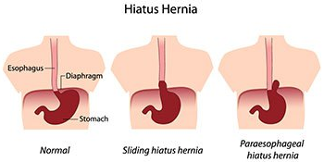
ZÍSKANÉ MALFORMACE
hiátové hernie = výchlipka proximální části žaludku nad úroveň bránice
běžná, incidence roste s věkem
příčina: insuficience fixačního aparátu gastroezofageálního spojení a žaludku
skluzná – nad bránici se vysune distální úsek jícnu a kardie
paraezofageální– kardie zůstává pod bránicí, do mediastina se klene fundus žaludku
komplikace:
refluxní ezofagitis
inkancerace
tp.: - chirurgická

Slide 8
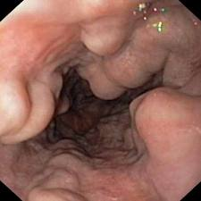
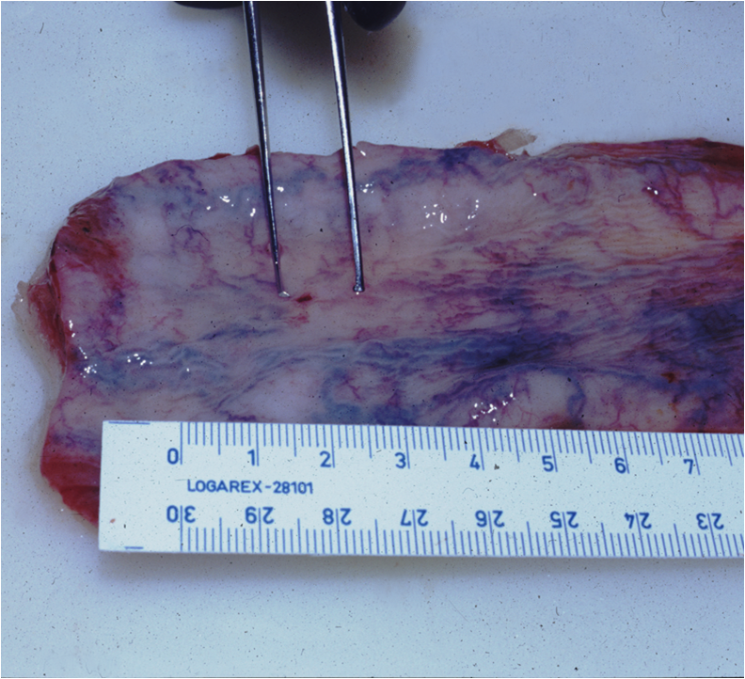
JÍCNOVÉ VARIXY
v distální třetině jícnu
při portální hypertenzi
- otevírají se porto-kavální anastomózy
komplikace:
masivní krvácení do jícnu (!)
klinicky asymptomatický průběh
dokud nedojde ke krvácení

Slide 9
ZÁNĚTY JÍCNU
infekční ezofagitida
eozinofilní ezofagitida
refluxní nemoc jícnu (RNJ)

Slide 10
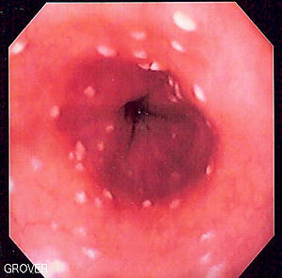
Infekční ezofagitida
mykotická ezofagitis
candida, aspergillus, mucor, cryptococcus
povrchová forma
pacienti po tp. širokospektrými ATB, kortikosteroidy, DM, gravidita
generalizovaná forma
komplikace AIDS, malignit, při imunosurpesi
makro: splývající bělavé povlaky, po odtržení hemoragická spodina
mikro: fibrinová pablána zakotvena do povrchově nekrotické sliznice
v pabláně spory a hyfy (průkaz: dle Grocotta, PAS)

Slide 11
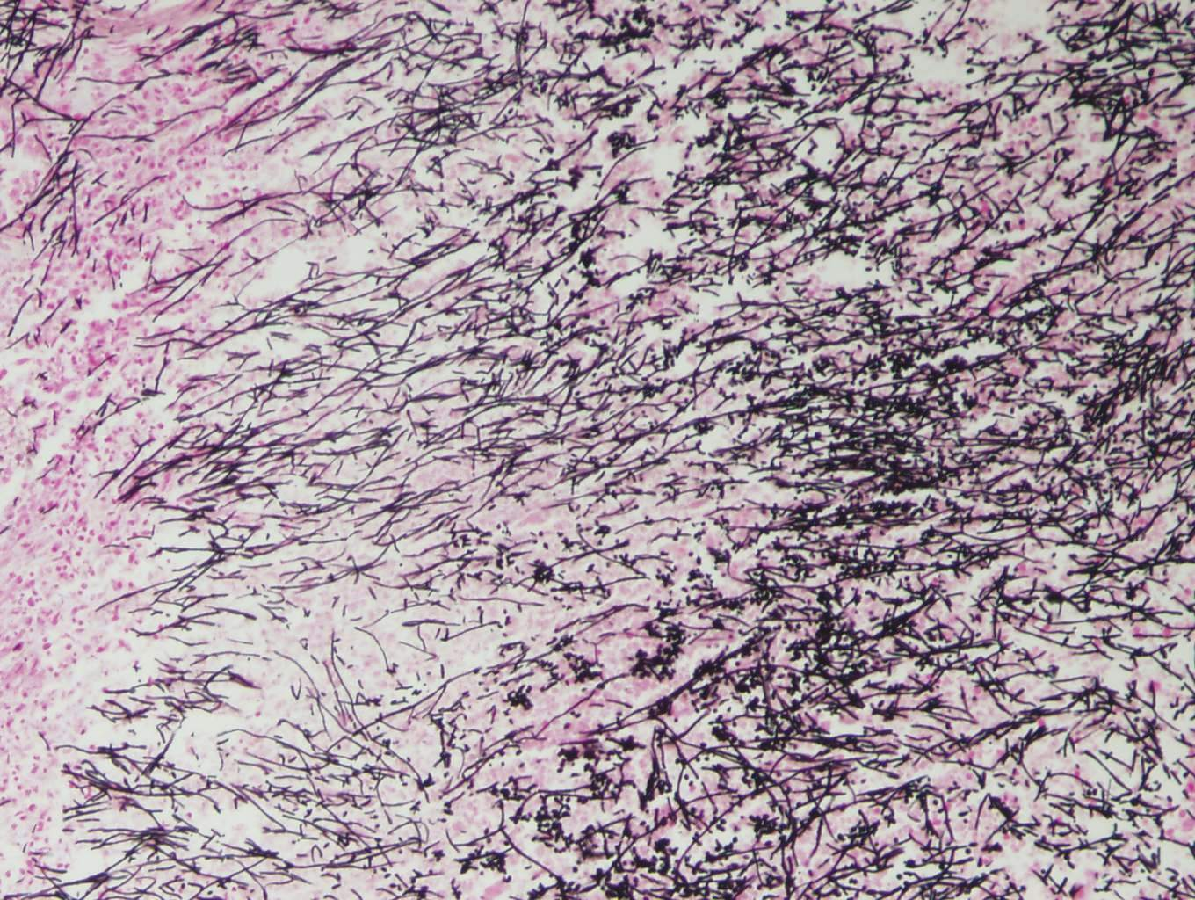
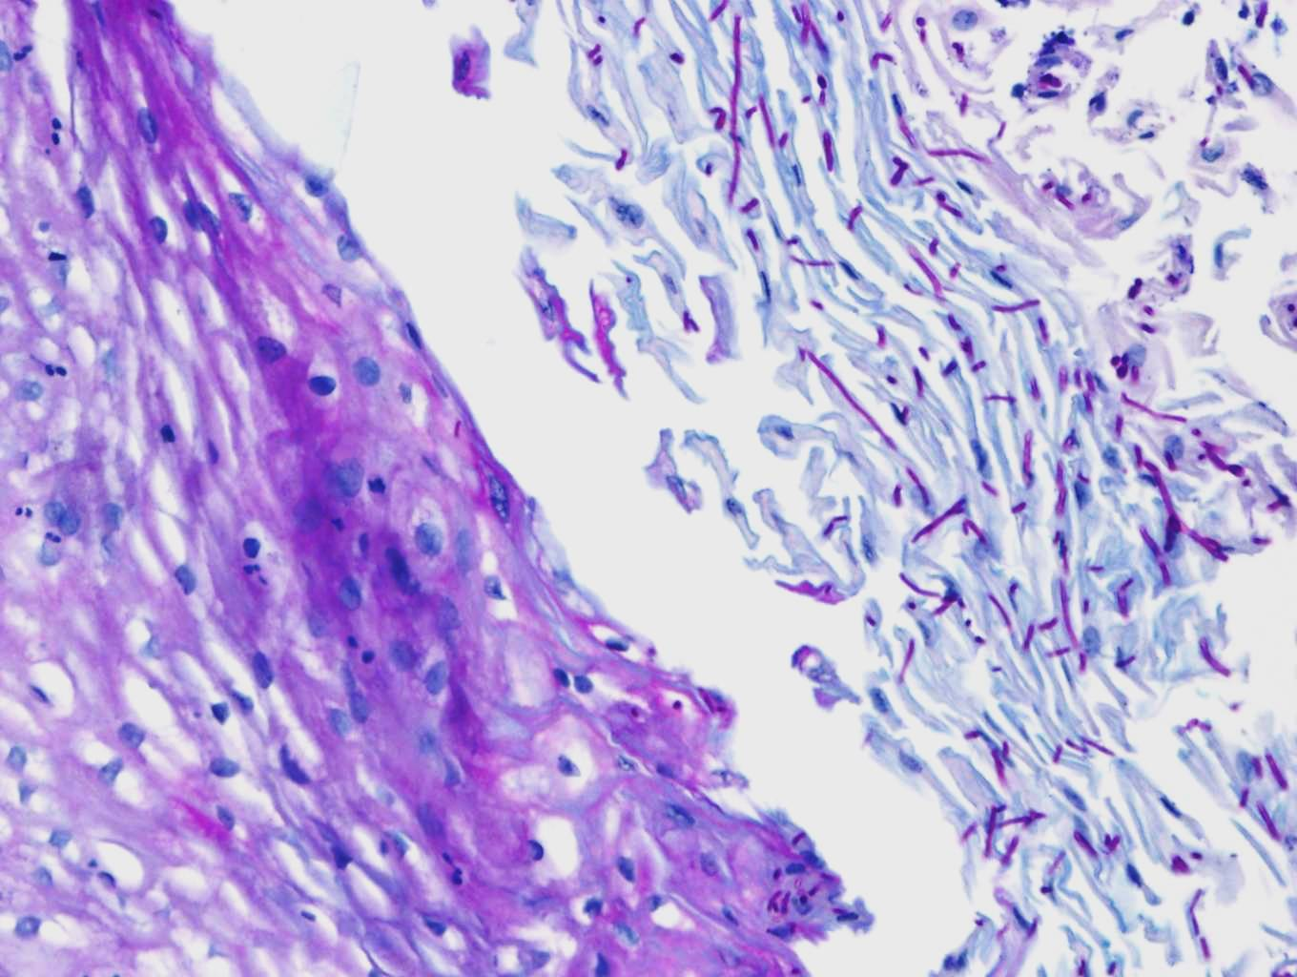
Mykotická ezofigita (Grocott, PAS)

Slide 12
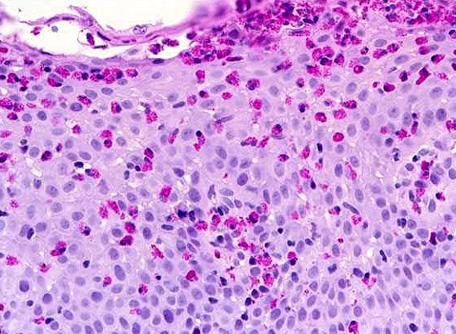
Eozinofilní ezofagitida
definována histologicky: excesivní počet intraepiteliálních eozinofilů (eo mikroabscesy)
chybí známky RNJ
často asociována s atopickou dermatitis, alergickou rhinitis, astmatem
v periferní krví hypereozinofilie

Slide 13
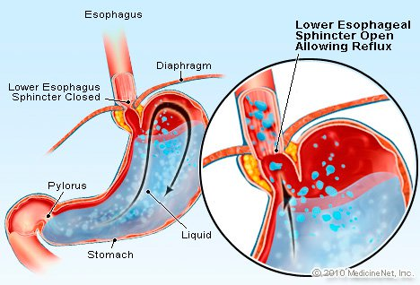
Refluxní nemoc jícnu
chronická iritace distální části jícnu v důsledku opakovaného refluxu žaludeční (výjimečně duodenální) šťávy → chemicky indukovaný zánět
příznaky:
pálení žáhy, bolest na hrudi (imitace AIM), dysfágie, regurgitace – kariézní chrup
rizikové faktory:
skluzná hiát. hernie, obezita, alkoholismus, kouření...
komplikace:
ulcerace
striktury
Barrettův jícen

Slide 14
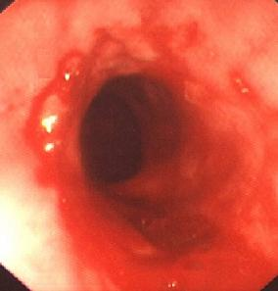
Refluxní nemoc jícnu
makro:
překrvení sliznice distálního jícnu, eroze, jizvení, stenózy
mikro:
reaktivní změny dl. epitelu: rozšíření bazální vrstvy → >20% tloušťky, prodloužení stromálních papil
zánětlivý infiltrát s eosinofily (ddx. eozinofilní esoph.)
v pokročilých stádiích eroze a ulcerace

Slide 15
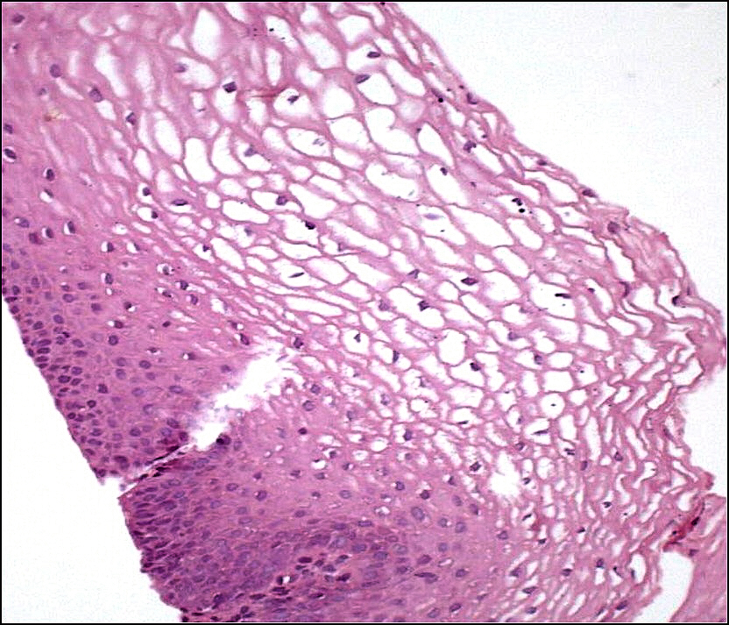
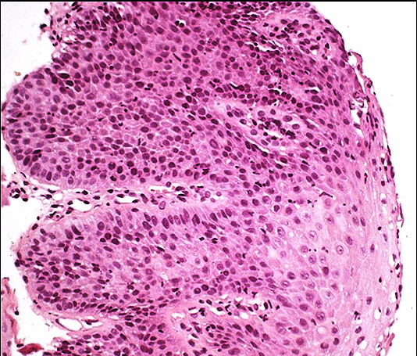
Refluxní ezofagitida
Pravidelný epitel jícnu
Refluxní ezofagitis: zesílení bazální vrstvy (>20%), prodloužení stromálních papil

Slide 16
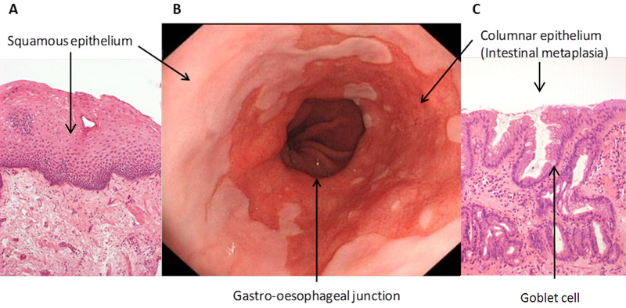
Barrettův jícen
endoskopicky: abnormální sliznice nad EG junkcí
histologicky: intestinální metaplázie (v odběru ze suspektní sliznice)
rizikové faktory:
chronická RNJ
komplikace:
dysplázie → adenoCA (Barrettův karcinom)
riziko vzniku adenoCA je 40x vyšší než u běžné populace

Slide 17
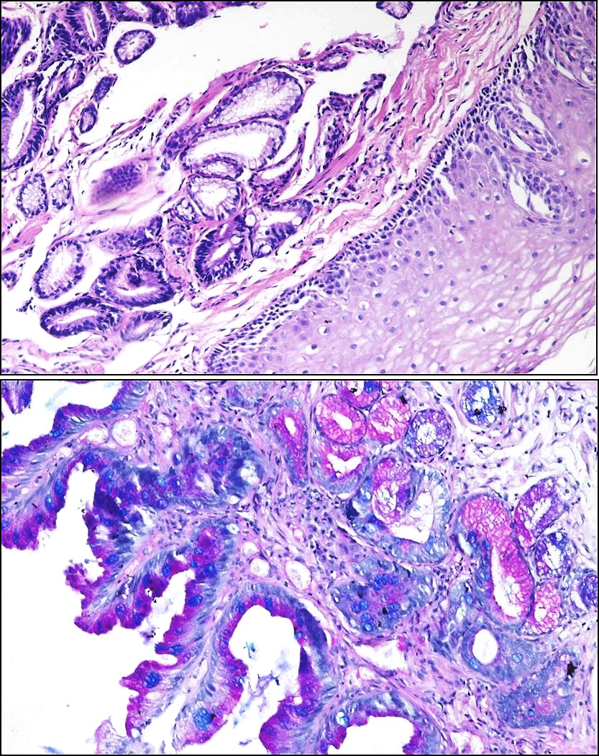
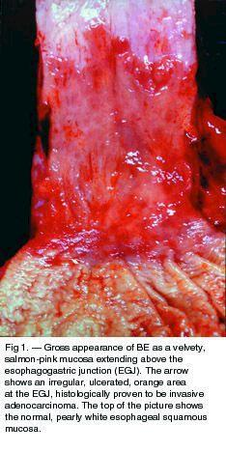
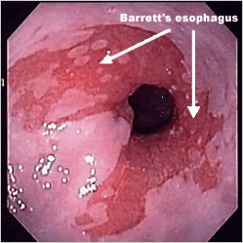
Barrettův jícen
intestinální metaplázie
dlaždicový epitel
RNJ + Barett
intestinální metaplázie:
barvení PAS+ Alc
G-E junkce
kardie

Slide 18
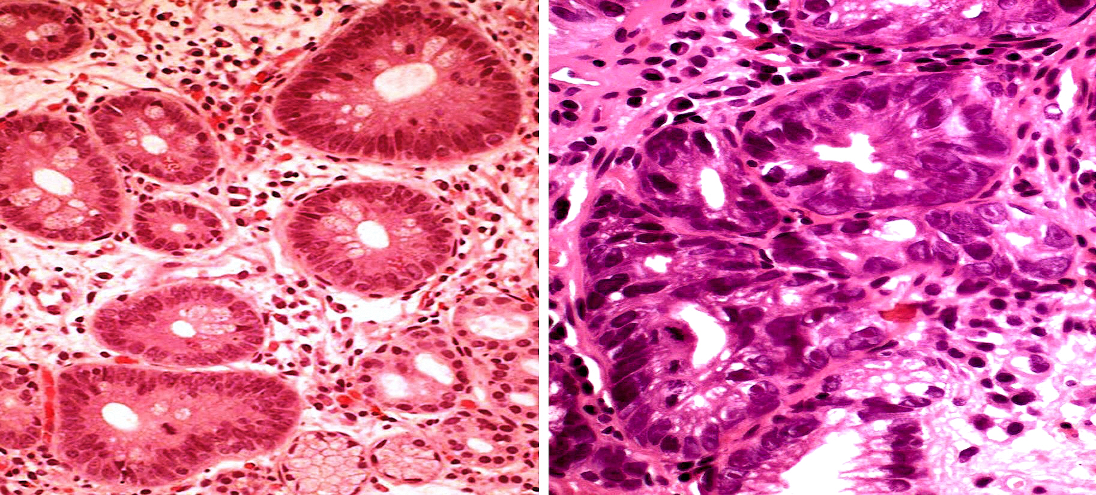
Barrettův jícen
low-grade dysplázie
high-grade dysplázie

Slide 19
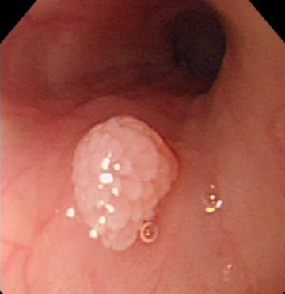
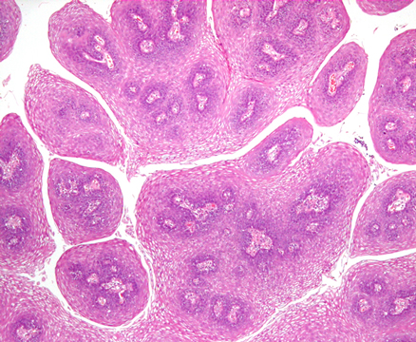
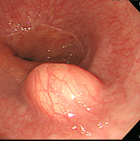
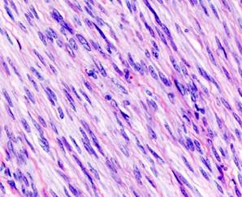
Benigní nádory jícnu
dlaždicobuněčný papilom
relativně málo časté
význam: nutno vyloučit maligní TU
dlaždicobuněčný papilom
mezenchymální TU:
leiomyom, neurofibrom, lipom, hemangiomy
ddx.: GIST
leiomyom

Slide 20
Karcinomy jícnu
rostou exofyticky / plošně/ cirkulárně …. +/- ulcerace
prognóza: ☹ (bohatá lymfatická drenáž, často pozdní záchyt)
příznaky: dysfágie, úbytek váhy, kachexie
dlaždicobuněčný karcinom
nejčastěji ve střední 1/3 jícnu; muži >50let
RF: aflatoxiny v potravě, kouření, alkohol, chronický zánět
adenokarcinom (Barrettův karcinom)
rostoucí incidence (nyní cca 50% SCC vs. 50% ACA)
prekurzorová léze: Barrettův jícen s high-grade dysplázií → lokalizován v distální třetině jícnu

Slide 21
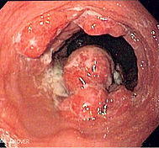
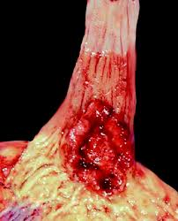
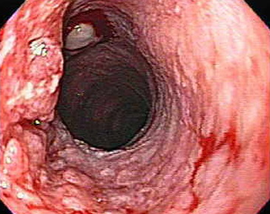
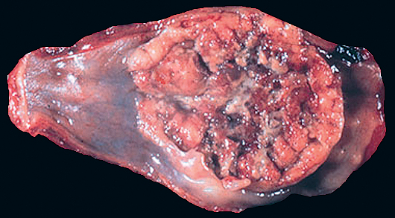
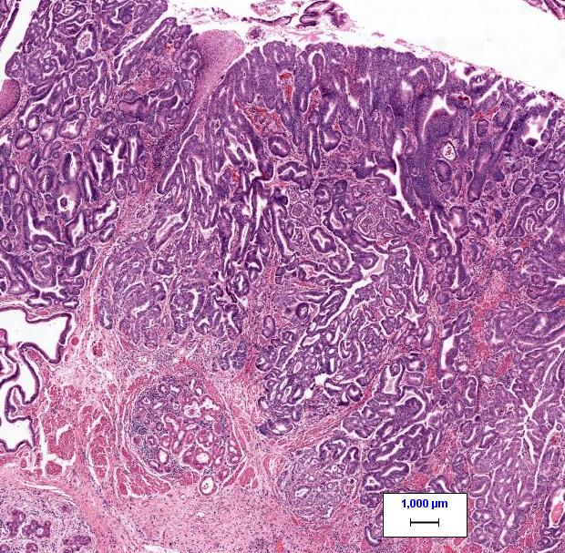
Karcinomy jícnu
adenoCA
dlaždicobuněčný CA

Slide 22
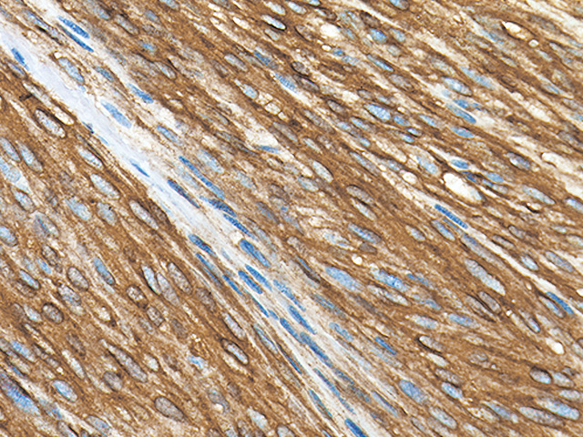
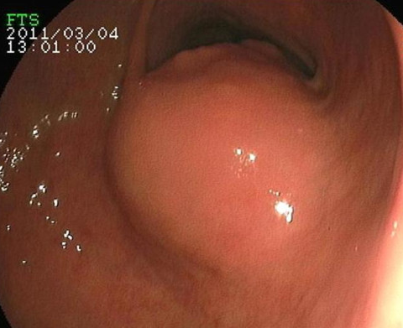
GIST – gastrointestinální stromální tumor
pravděpodobně vychází z Cajalových bb. (pacemakery peristaltiky)
lokalizován kdekoli v GIT – zejm. v žaludku a tenkém střevě (ale i extragastrointestinálně)
biologické chování dle velikosti TU, prim. lokalizace a počtu mitóz v 5 mm2:
benigní - s nejistým maligním potenciálem - maligní
imunohistochemicky: CD34 a CD117 (c-kit)+
CD117
makro: - připomíná leiomyom, roste ve stěně (submukóze a svalovině) – klene se do lumen
mikro: - vřetenobuněčný (ddx: leiomyom); epiteloidní typ

Slide 23
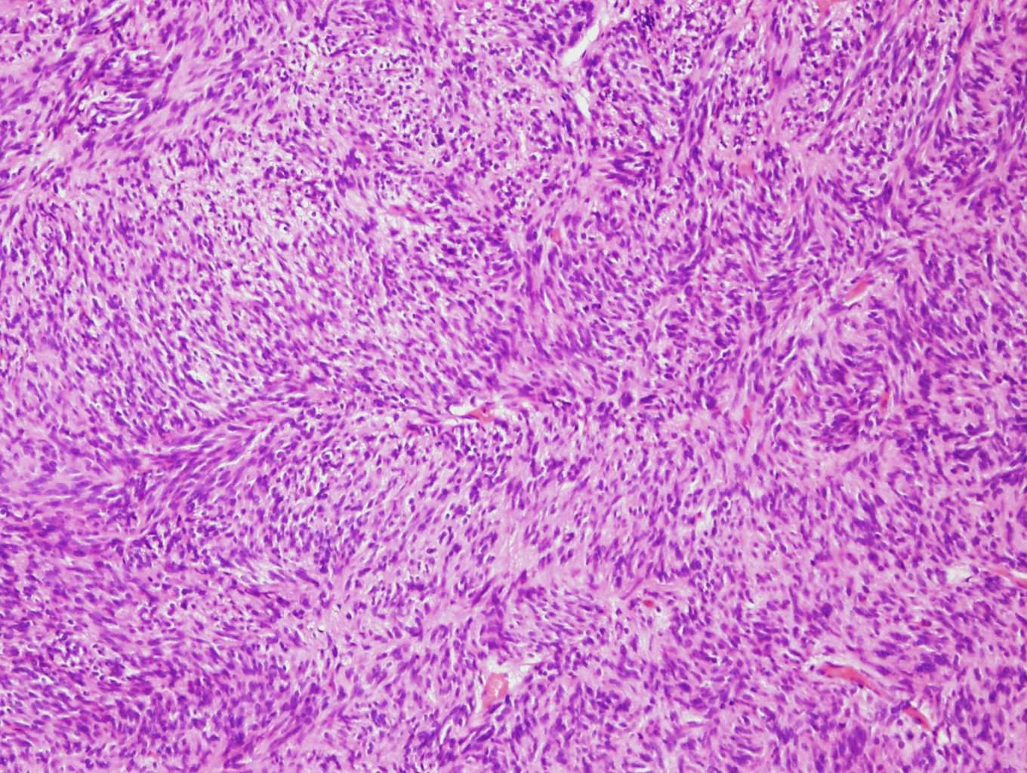
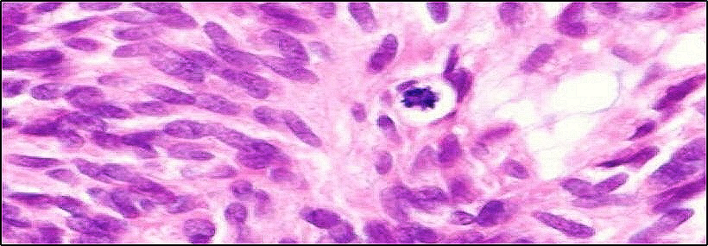
GIST – gastrointestinální stromální tumor
benigní GIST
maligní GIST

Slide 24
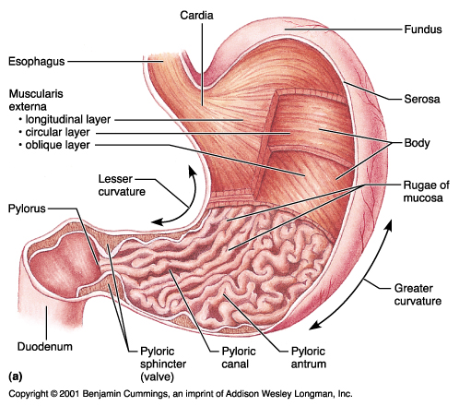
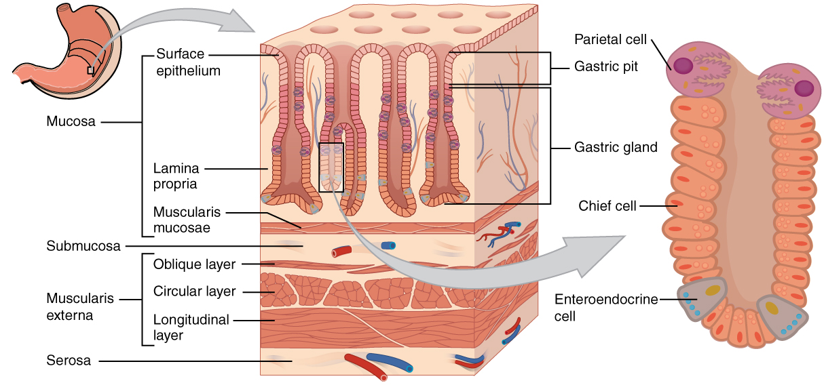
ŽALUDEK

Slide 25
osnova: patologie žaludku
záněty
prekancerózy
nádory
benigní TU
maligní

Slide 26
Gastritidy
podle průběhu:
akutní
příčiny: sůl, alkohol, kys. acetylsalicylová, stres, infekce
makro: překrvená sliznice, eroze
mikro: hyperémie, edém, PMN v oblasti foveol, eroze
chronické
příčiny: nejčastěji Helicobacter pylori; autominunitní; chemické
makro: překrvená kyprá sliznice, eroze/ulcerace; atrofie
mikro: dle subtypu (viz. dále)
zánět v lamina propria: ly+plazmo (gradus chronicity) + příměs PMN (gradus aktivity)
přítomnost HP (+/-) a kvantitativní zhodnocení
přítomnost atrofie, intestinální metaplázie (kompletní, nekompletní) a event. dysplázie

Slide 27
Chronické gastritidy
chronická neatrofická gastritida (superficiální) – dříve B
chronická atrofická gastritida
autoimunitní chronická atrofická – dříve A
multifokální chronická atrofická
zvláštní formy
reaktivní (chemická) – dříve C
postradiační
eozinofilní
granulomatózní …

Slide 28
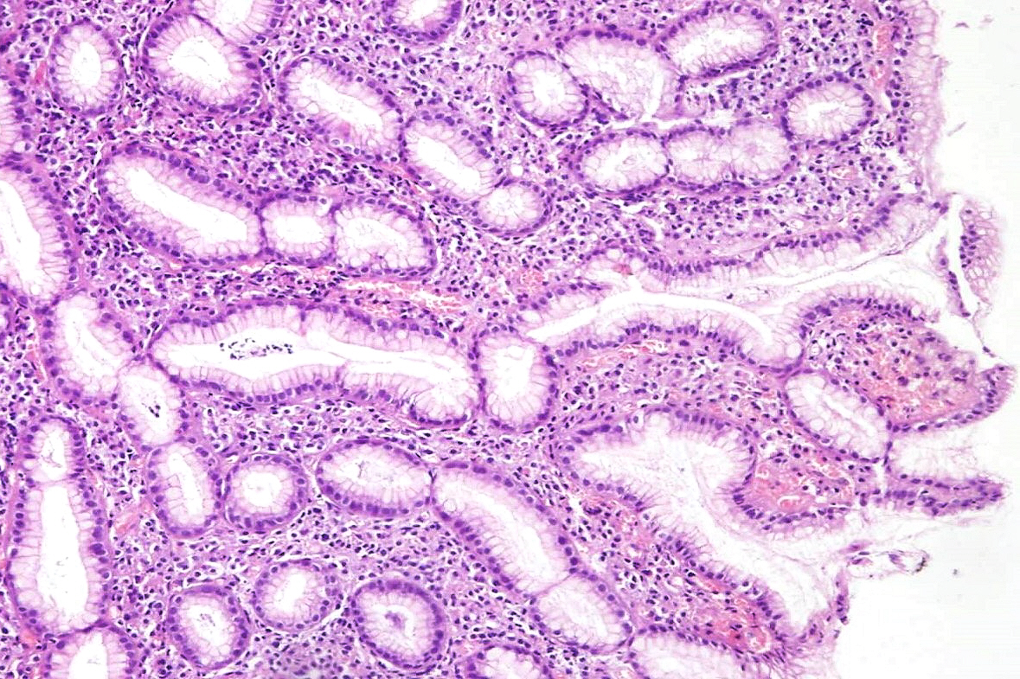
Chronické gastritidy
chronická neatrofická gastritida – dříve B
Helicobacter pylori
makro:
postiženo antrum a korporální sliznice
mikro:
povrchový nebo hluboký zánět s projevy aktivity
tvorba lymfatických foliklů v zóně žlázek
finálně atrofie sliznice
vyšší riziko vzniku NHL

Slide 29
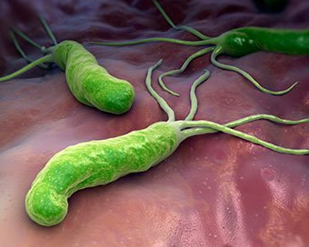
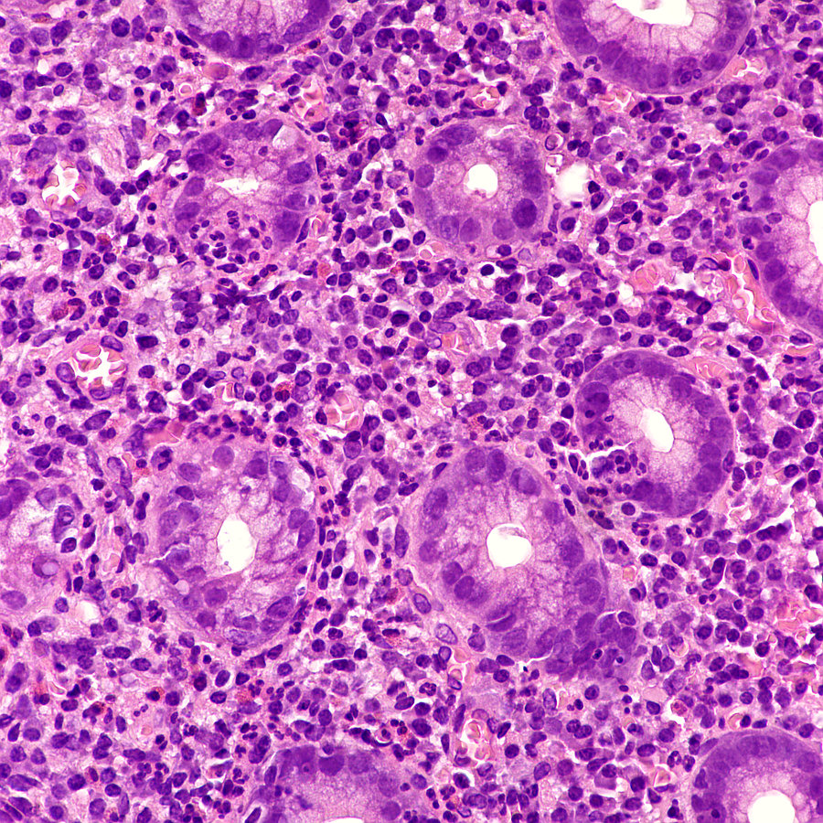
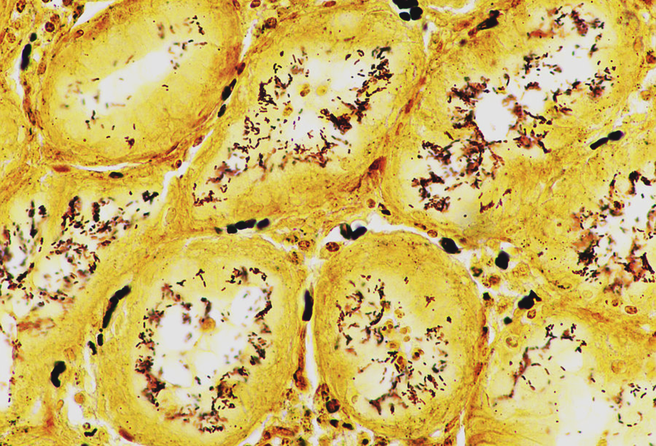
Chronické gastritidy
chronická neatrofická gastritida – dříve B
gradus aktivity 2
HP +++ (Warthin-Starry)

Slide 30
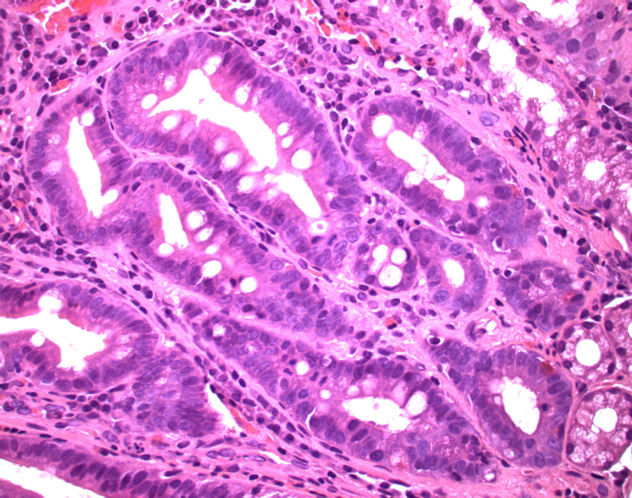
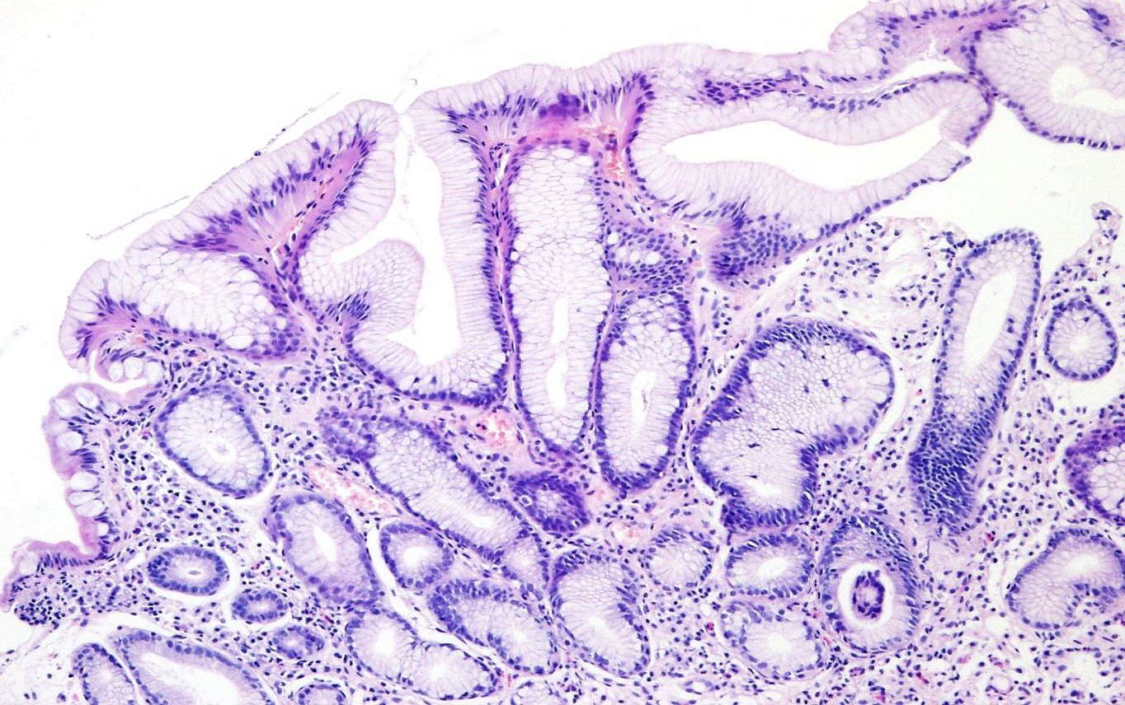
Chronické gastritidy
chronická atrofická gastritida
autoimunitní atrofická gastritis – dříve A
protilátky proti parietálním bb. a vnitřnímu faktoru
perniciózní anémie
makro:
postižena korporální sliznice a fundus
mikro:
chronický neaktivní zánět
těžká atrofie žlázek
intestinální a/nebo pseudopylorická metaplázie
vyšší riziko vzniku adenoCA
tělo žaludku:
pseudopylorická a intestinální metaplázie

Slide 31
Chronické gastritidy
chronická atrofická gastritida
multifokální chronická atrofická gastritis
Helicobacter pylori
makro:
nepravidelná distribuce ložisek atrofie (tělo + antrum)
mikro:
zánět méně; reaktivní změny epitelu, eroze
atrofie žlázek
intestinální a/nebo pseudopylorická metaplázie
tělo žaludku:
pseudopylorická a intestinální metaplázie

Slide 32
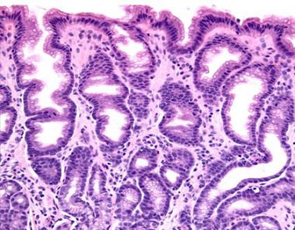
Chronické gastritidy
chemická gastritida/reaktivní gastropatie – dříve C
při refluxu, v pahýlu žaludku po gastrektomii, NSAID
makro:
postiženo antrum
mikro:
hyperémie a edém
hyperplázie foveol (pilovitý reliéf)
NENÍ výrazný zánět

Slide 33
Žaludeční eroze
drobné povrchové defekty (nad m. mucosae)
hojení ad integrum (dny)
příčiny:
NSAID, alkohol, stres, popálení, infekce
porucha mikrocirkulace s rupturou kapilár
makro:
antrum > tělo
mikro:
hyperémie, defekt sliznice

Slide 34
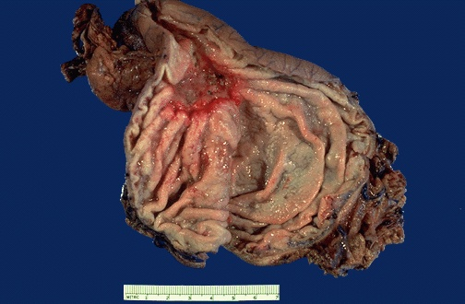
Žaludeční vřed (ulcus)
defekt s navalitými okraji (přesahuje přes m. mucosae)
příčiny:
genetické, věk, stres, alkohol, kouření
HP, NSAID, hypersekrece žaludečních šťáv
makro:
pylorus, malá křivina, bulbus duodena
mikro:
spodina: fibrinoidní nekróza, granulační tkáň, zánět
komplikace:
penetrace, perforace, krvácení, jizvení – deformity, maligní zvrat

Slide 35
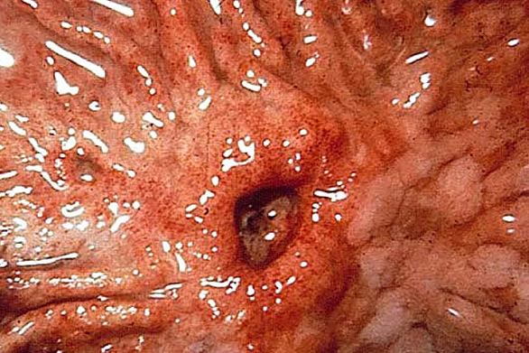
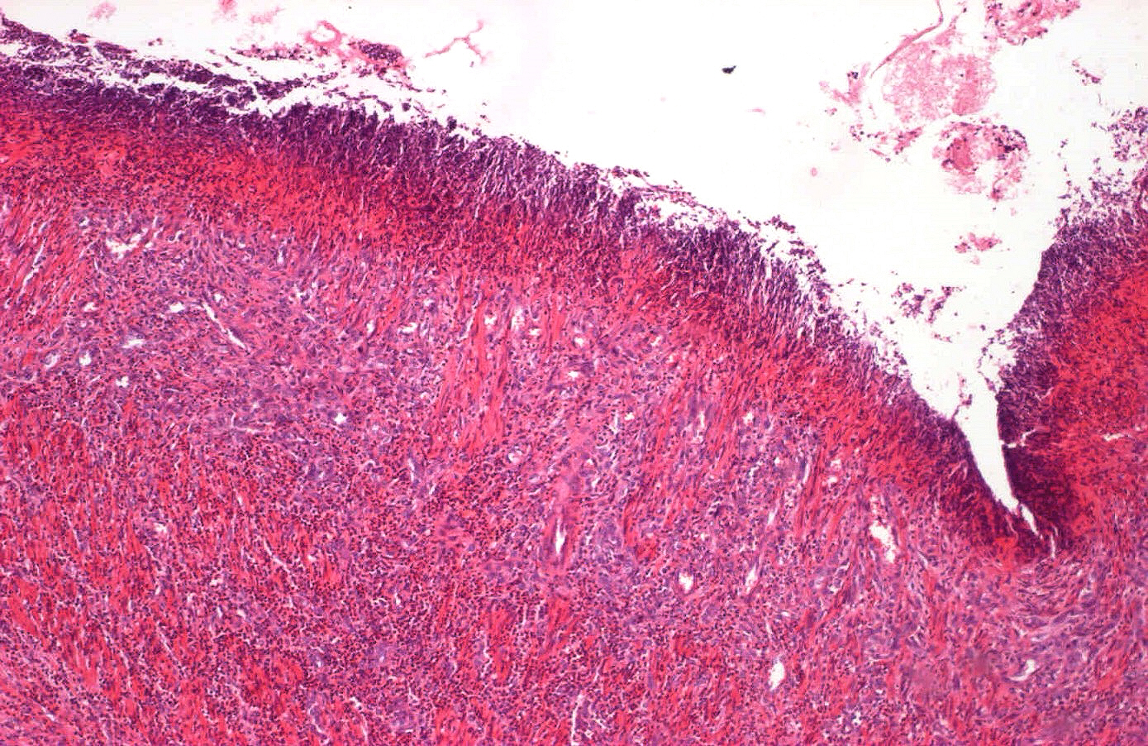
Žaludeční vřed (ulcus)
chronický vřed – spodina ulcerace

Slide 36
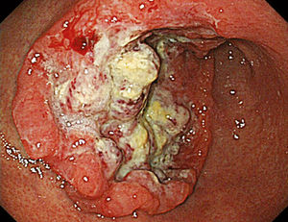
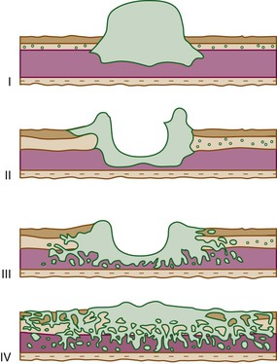
Karcinom žaludku
příčiny:
chronická gastritis HP, atrofická gastritis, ♂ > ♀, předchozí resekce části žaludku, národnost (Japonci >> Evropané >> USA)
makro:
pylorus, antrum, velká křivina
polypoidní, miskovitý, difúzní
mikro:
adenokarcinom (tubulární, mucinózní, difúzní), adenoskvamózní CA, dlaždicobuněčný CA, neuroendokrinní
projevy:
zvracení, hemateméza, úbytek na váze, anorexie
komplikace:
mts do LU (Virchowova LU v L nadklíčku), hematogenně do jater
u žen Krukenbergův karcinom ovária (bilaterální mts adenoCA z GIT)

Slide 37
Adenokarcinom žaludku
histologická klasifikace dle Lauréna:
intestinální:
53%; roste hlavně polypózně
souvislost s intestinální metaplázií
cylindrický epitel - tubulární či papilární struktury
prům. věk dg. 55 let, ♂:♀ = 2:1
difuzní:
33%; roste infiltrativně – tvrdé konzistence (skirhus – „vojenská čutora“)
z prstenčitých bb. či nediferencovaný + výrazná fibroprodukce
prům. věk 48 let, ♂:♀ = 1:1
smíšený

Slide 38
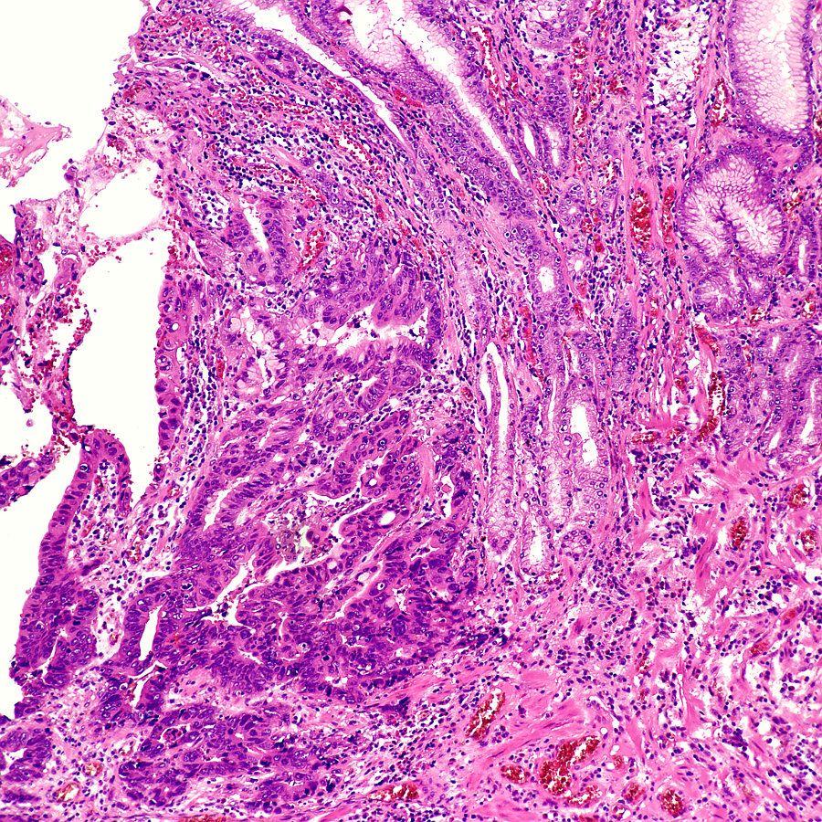
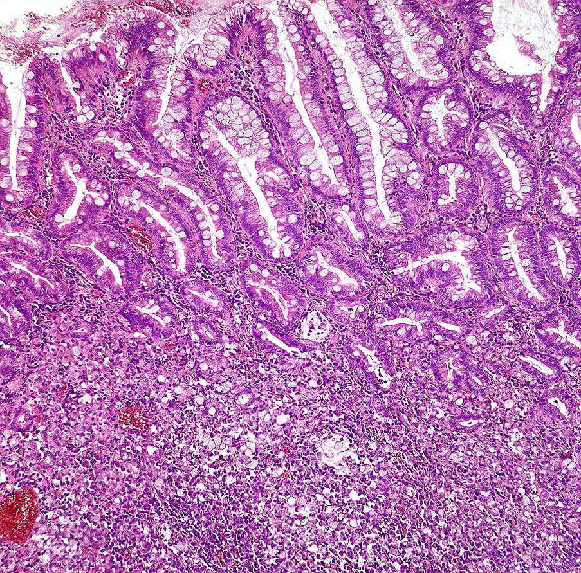
Adenokarcinom žaludku
intestinální typ
difúzní typ:
bb. pečetního prstene (DPAS+)

Slide 39
Maligní lymfomy žaludku
cca 5% malignit žaludku
NHL (MALTom, DLBCL)
příčiny:
chronická gastritis HP; žaludek může být postižen i v rámci progrese nodálního NHL
makro:
nerovná sliznice, mnohdy s ulceracemi (drobnými)
mikro:
dle typu NHL (lymfoepiteliální léze; blasty)
tp:
eradikace HP, u agresivních či rezistentních NHL +CHT (RT)

Slide 40
Maligní lymfomy žaludku
MALTom
DLBCL

Slide 41
GIST žaludku
žaludek = nejčastější lokalizace GISTu
bližší specifikace viz. patologie jícnu (slide 22, 23)

Slide 42
Děkuji za pozornost!

